Slide 1
Конфликты и пути их разрешения. Педагог-психолог МБДОУ №64 детский сад «Золотой ключик» Рожкова Наталья Сергеевна

Slide 2
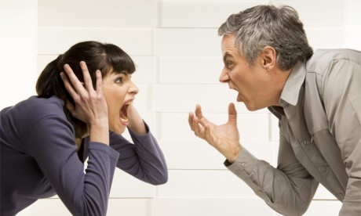
Если в вашей жизни нет конфликтов-проверьте, есть ли у вас пульс

Slide 3
Конфликт (от лат. conflictus – столкновение) –это столкновение противоположных интересов, взглядов, стремлений; серьезное разногласие, острый спор, приводящий к борьбе.
Самое неприятное в конфликте – это страх, злоба, обида, которые испытывают люди по отношению друг к другу. Мало того, они еще и не скупятся на взаимные упреки и оскорбления.

Slide 4
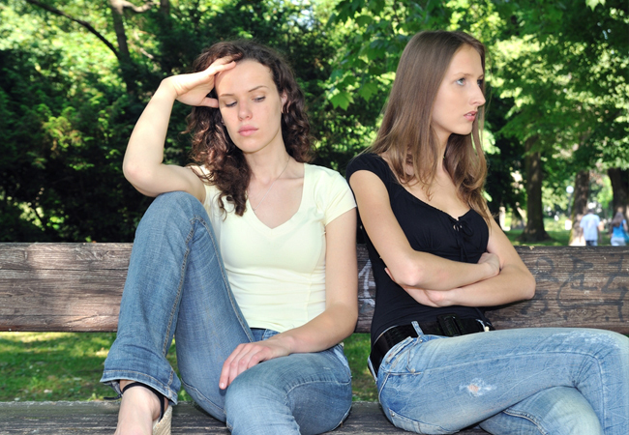
Причины конфликта
1. Неумение владеть своими эмоциями.
2.Люди не подходят друг к другу по поведению, характеру.
3.Вмешивается в конфликт кто-то третий.
4.«Ошибка настроения».

Slide 5
Каждый человек имеет свой жизненный опыт. Поскольку мы воспринимаем мир неодинаково, возможны: неверное восприятие, недоразумения, различия в ценностях и потребностях. Эти различия влияют на то, как мы реагируем, чувствуем, думаем, действуем. Чтобы быть успешными, необходимо расширить своё видение и восприятие мира.

Slide 6
СХЕМА НАРАСТАНИЯ КОНФЛИКТА:
1
НЕСОГЛАСИЕ
2
НЕДОВОЛЬСТВО
ПРОТИВОДЕЙСТВИЕ
УНИЖЕНИЕ
АГРЕССИЯ
РАЗРЫВ

Slide 7
Реакции людей в ситуации конфликта
Реакция захвата
Реакция амбиции
Реакция амбиции
Реакция зависти
Реакция злорадства
Реакция агрессии.
Реакция присвоения.
Реакция безразличия

Slide 8
«Заглаживание» конфликта, уход от его решения может привести к проблемам куда более серьезным:
проблемы физического плана, связанные со здоровьем;
проблемы психологического плана (уход в себя, в свою душевную боль, потере друзей, дружбы, авторитета, уважение к себе и другим людям, изменение характера человека, психическое расстройство, суицид и т.п.);
проблемы социального плана (потеря семьи, развод, потеря работы, потеря себя).
Неадекватное поведение в конфликте приводит к поспешным, необдуманным действиям, ухудшает отношения между людьми, приводит к нарушению границ толерантности.

Slide 9
разрешение и предотвращение конфликта
Нежность
Юмор
Компромисс
Умение слушать
Анализ своих действий
Временный разрыв
Понимание
Третейский судья
Согласие

Slide 10
Главная способность в конфликте – способность к конфронтации-объяснению.
Это умение:
1. Отстаивать свою позицию открыто, «лицом к лицу».
2. Стремление оценивать саму конфликтную ситуацию, её содержание, а не человеческие качества своего партнёра.
3. Стремление к сохранению личностных отношений всех участников конфликта.

Slide 11
ПРАВИЛА ИЗБЕГАНИЯ КОНФЛИКТА
Необходимо успокоить человека, снять напряжение в разговоре
Помочь партнёру позитивно принять себя
Попытаться понять чувства партнёра и то, что заставляет его вести подобным образом;
Попытаться встать в позицию другого человека и посмотреть на ситуацию, на себя, своё поведение его глазами;
Понять причину конфликта
Ненавязчиво предложить обсуждение причин конфликта и путей выходя из него;
Ненавязчиво предложить обсуждение причин конфликта и путей выходя из него;
Дать человеку выговориться пусть даже в резкой форме;

Slide 12
Какие навыки необходимы любому человеку при решении конфликтов?
1. Умение слушать.
2. Умение справляться со стрессом, владеть своими эмоциями.
3. Умение сохранять уверенность в себе, постоять за себя.
4. Умение критиковать и правильно реагировать на критику.
5. Умение принимать решение.
6. Умение уважать друг друга, и начинать эту науку нужно с себя.

Slide 13
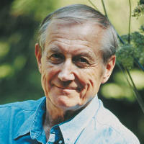
Очень важно понять, что каждый из окружающих нас людей имеет свой сложный и богатый внутренний мир.
Людей неинтересных в мире нет.
Их судьбы – как истории планет,
У каждой всё особое, своё,
И нет планет, похожих на неё…
Е.Евтушенко
И если человек, который находится рядом с тобой, отличается от тебя, это не значит, что он хуже тебя. Он просто другой, со своими индивидуальными особенностями, со своими сильными и слабыми сторонами личности.

Slide 14

Я желаю вам, чтобы конфликтных ситуаций в вашей жизни встречалось как можно меньше. Чтобы каждый из вас умел вовремя заметить тот момент, когда можно предотвратить конфликт между людьми.
Спасибо за внимание!

